Slide 1





Дни Бразилии в РГГУ День Музыки 27 мая 2024

Slide 2
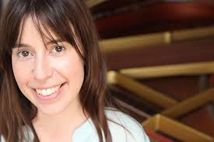
Вступление
Beatriz Alessio
Pianista, Professora da UFBA
Como solista, atuou junto a várias importantes orquestras
Seu repertório pianístico inclui obras de todos os períodos, desde o barroco até nossos dias, é notável seu trabalho na divulgação da música contemporânea brasileira. Estudou profundamente a obra de Gilberto Mendes em vários anos de pesquisa sob a orientação direta do compositor, tornando-se a principal especialista sobre o tema no país.
Беатрис Алессио
Пианистка, преподаватель Федерального университета Баии
Как солистка она выступала с различными известными оркестрами.
В ее фортепианном репертуаре произведения всех эпох: от барокко до наших дней, а также она занимается популяризацией современной бразильской музыки. Она глубоко изучала творчество Жилберту Мендеса в течение нескольких лет под непосредственным руководством композитора, став ведущим специалистом страны в этой области.

Slide 3

Вступление
Бруно Куарезма
Преподаватель Консерватории имени П. И. Чайковского
Дирижер симфонического оркестра
Bruno Quaresma
Professor do Conservatório P. I. Tchaikovsky
Maestro de orquestra sinfônica

Slide 4
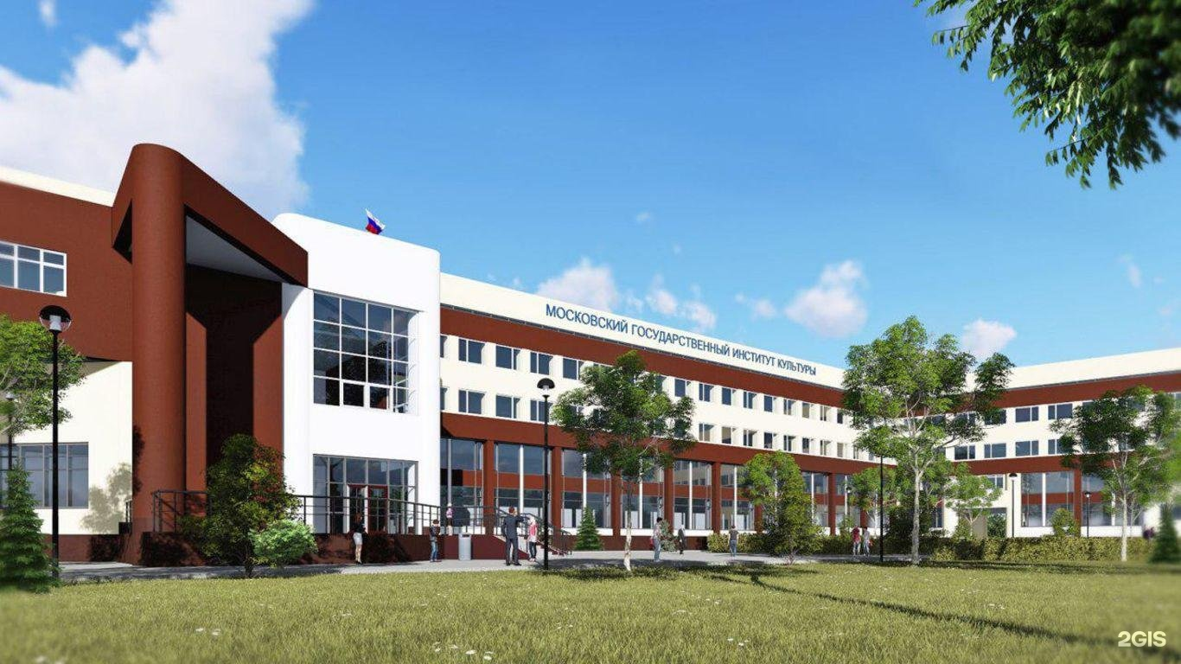
Вступление
Московский институт культуры
Instituto de Cultura de Moscou

